Slide 1

Fogpótlástan 6.
Szabados Tímea

Slide 2
6. Lenyomatvétel, lenyomatok készítése
Lenyomatkészítés
  Kivehető pótlásokhoz (anatómiai, funkciós)
  Rögzített pótlásokhoz (precíziós, szituációs,, anatagonista)
  Kombinált pótlásokhoz (anatómiai, funkciós, precíziós, szituációs)
Centrális relació/ occlusio rögzítése
  viaszharapás/szilikon harapás (pl Futar)
  harapási sablon

Slide 3
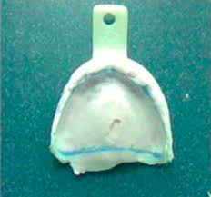
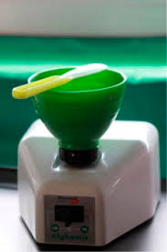
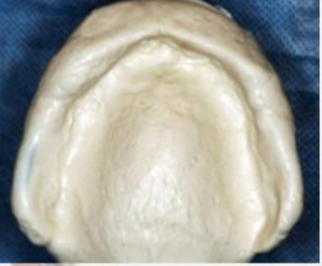
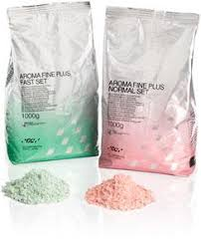
Lenyomatok fajtái
Anatómiai lenyomat
A szájüreg képleteit mintázza le. Általában alginát lenyomatanyaggal veszik, kivehető pótlások készítésekor. Fogatlan állcsontról, fogatlan, gyári kanállal. Túldimenzionált lenyomat, tartalmaznia kell a szájüreg összes anatómiai képletét.

Slide 4
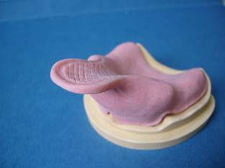
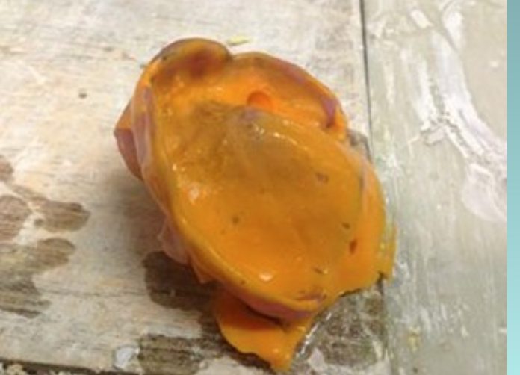
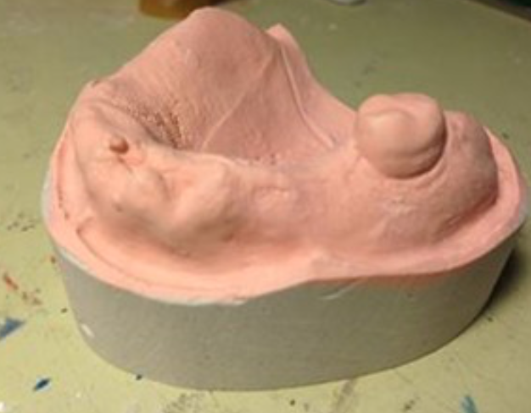
2. Funkciós lenyomat
A szájüreg képleteit funkció vagyis működés közben mintázza le. Kivehető fogpótlások készítésekor alkalmazzák. Egyéni kanál szükséges hozzá, és preciziós - közepesen hígan folyó lenyomatanyag).Fogatlan állcsontról készül.
Egyéni kanál befunkcionálása (redukálás és kiterjesztés – zöld kerr, oroplasztikus anyagok) ZnO eugenol lenyomatpaszták, szilikonok, poliéterek (paszták)
Azokon a területeken ahol a lágy részek aktív mozgást végeznek nem marad lenyomatanyag, és így a „funkciós mozgások“ közben nagyon pontosan kirajzolódnak annak a területnek a határai, amely alaplemezzel beborítható. + meghatározza a majdani protézis funkcionális stabilitását
Funkcionalis lenyomat
Funkcionális minta

Slide 5
3. Szituációs lenyomat
Egy adott szituációt rögzít. Nagy kiterjedésű, a csonk környezetét is magába foglaló lenyomat. A koronacsonk és az adott környezet (szomszédos fogak, lágyrészek) viszonyát mutatja meg. Szilikon bázisú lenyomatanyagok alkalmasak rá.
4. Preciziós lenyomat
A lemintázandó területet sokkal nagyobb pontossággal mintázza le. Általában közepesen hígan folyó, vagy hígan folyó lenyomatanyagokat használnak a lenyomatvételkor. Rögzített pótlások készítésénél alkalmazzák. (Rézgyűrű + Kerr)
(Preciziós-szituációs lenyomat)
5. Antagonista lenyomat: Szituációs lenyomat egy fajtája. A készítendő pótlás ellenoldalát mintázza le, hogy az occlusio megfelelően beállítható legyen.

Slide 6
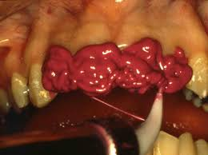
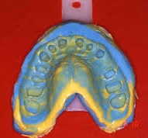
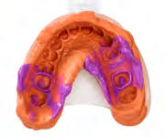
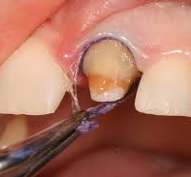
Lenyomatvételi módszerek
Egyfázisú
Kétfázisú
  Egyidejű kétfázisú
  Kétidejű kétfázisú
Sulcus (ínybarázda) tágított lenyomatvétel

Slide 7
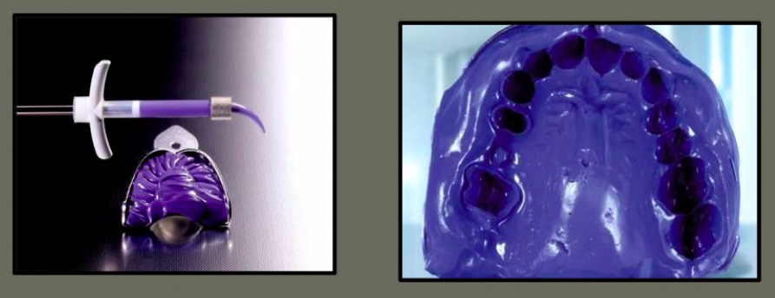
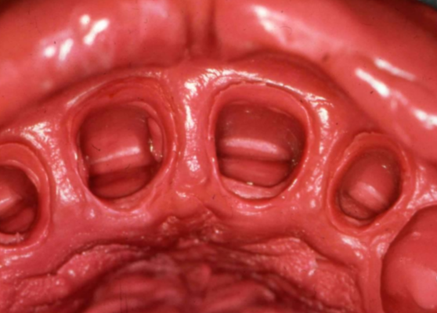
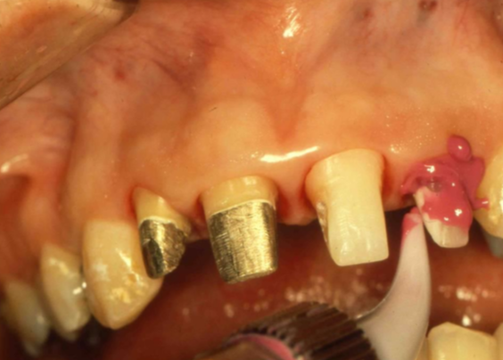
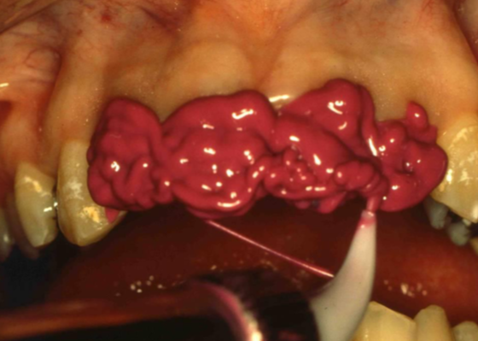
(Egyidejű) Egyfázisú precíziós lenyomatvétel → egy keveréssel a lenyomatanyag egy része a kanálba kerül, másik része fecskendővel a lemintázandó fogakhoz
Normál viszkozitású – közepes konzisztenciájú lenyomatanyaggal
Pl. Impregnum, Monophase

Slide 8
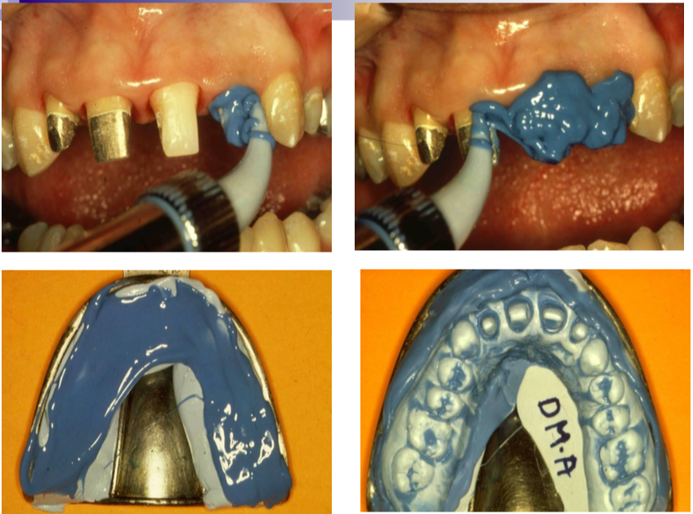
(Egyidejű) Egyfázisú precíziós lenyomat

Slide 9
Egyidejű egyfázisú technika

Slide 10
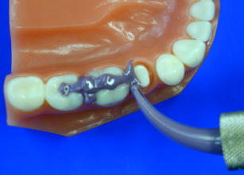
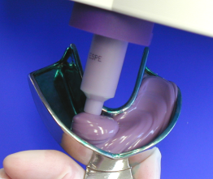
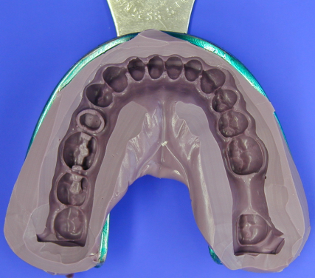
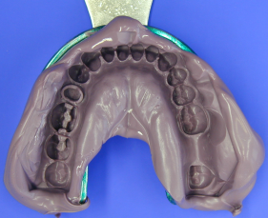
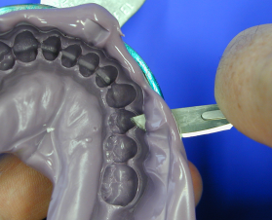
Egyidejű egyfázisú technika

Slide 11
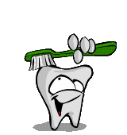
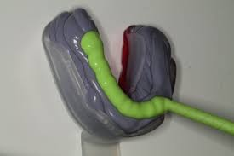
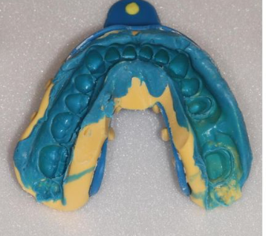
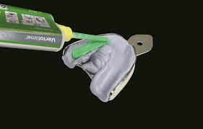
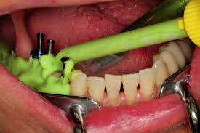
Egyidejű kétfázisú lenyomatvétel
Alaplenyomat-anyag és a híganfolyó lenyomatanyag egyszerre kerül a kanálba.
Fecskendő segítségével a híganfolyó lenyomatanyagot közvetlenül a lemintázandó területekre is juttatjuk.

Slide 12
Kétfázisú egyidejű technika

Slide 13
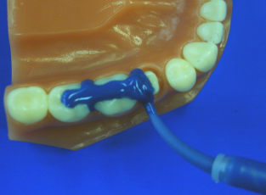
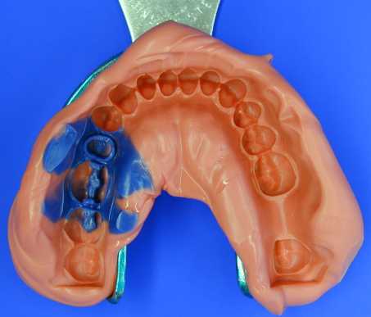
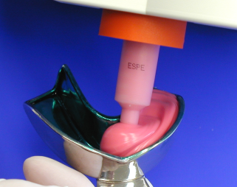
Kétfázisú egyidejű technika

Slide 14
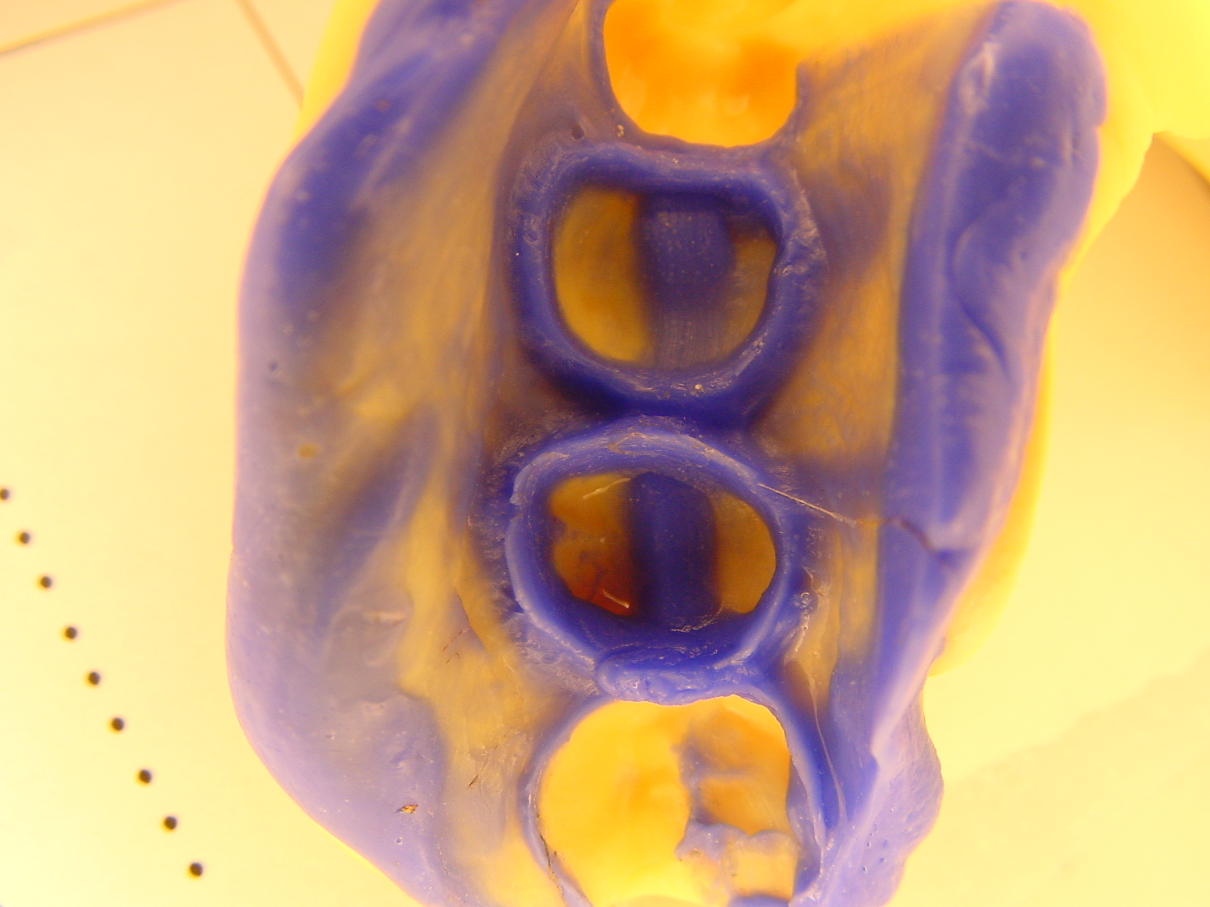
Kétfázisú egyidejű technika

Slide 15
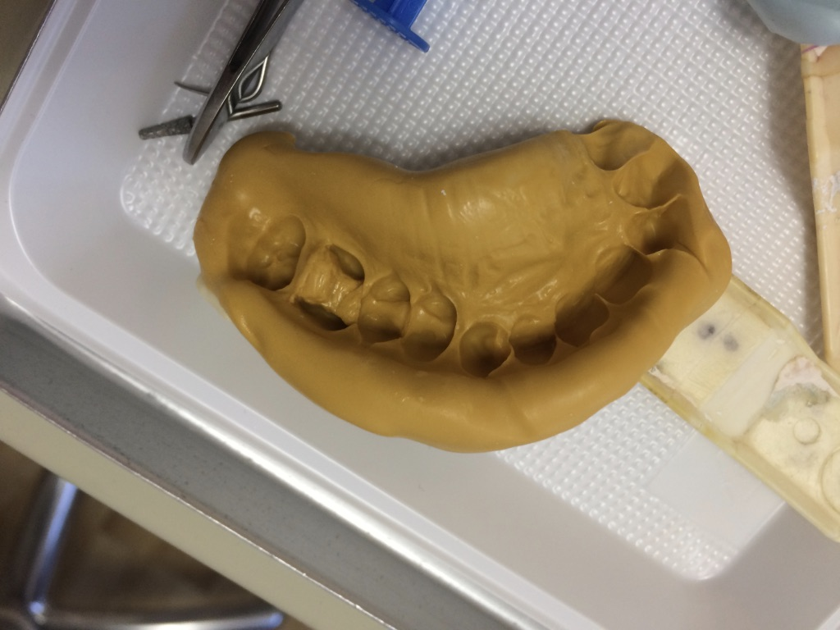
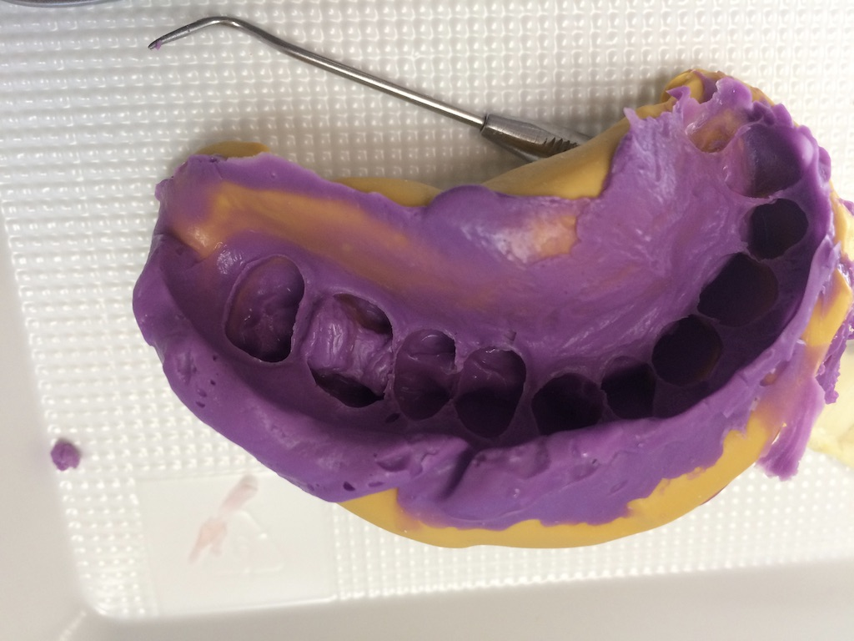
Kétidejű kétfázisú lenyomatvétel
Az alaplenyomat után (azt mint egyéni kanalat használva) híganfolyó szilikongumi lenyomatanyaggal korrekciós lenyomatot veszünk. Fecskendő segítségével a híganfolyó lenyomatanyagot közvetlenül a lemintázandó területekre juttatjuk.
Alacsony viszkozitású-
hígan folyó, korrekciós anyag
Nagy viszkozitású – alap, gyúrható anyag

Slide 16
Kétfázisú kétidejű technika

Slide 17
Kétfázisú kétidejű technika

Slide 18
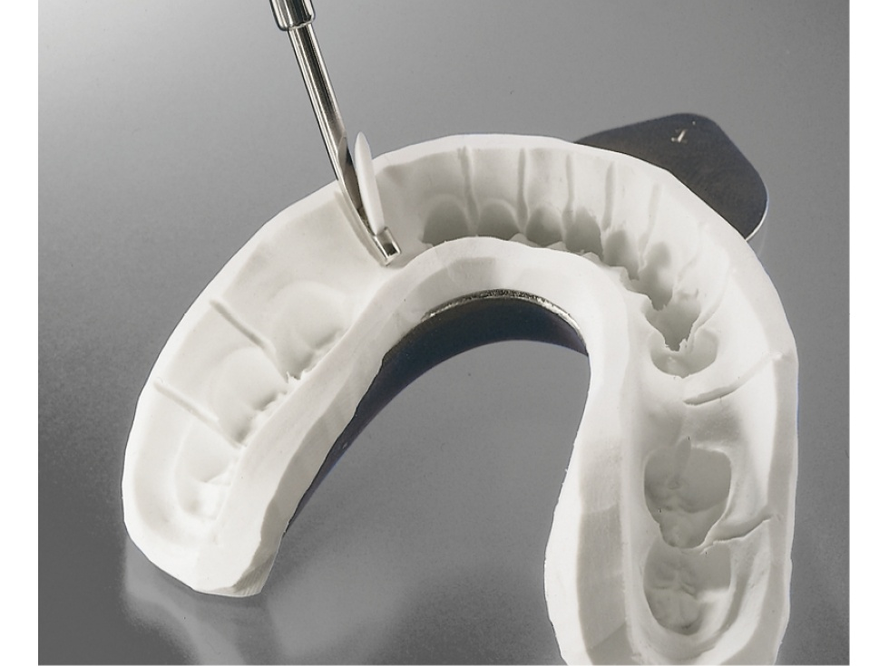
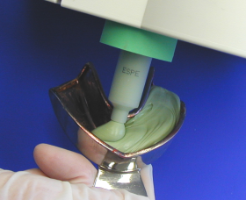
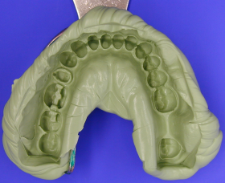
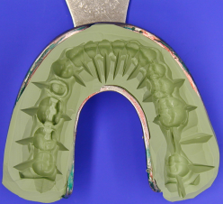
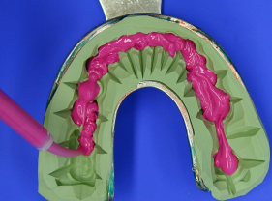
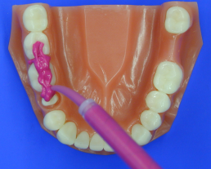
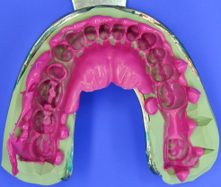
Kétfázisú kétidejű technika

Slide 19
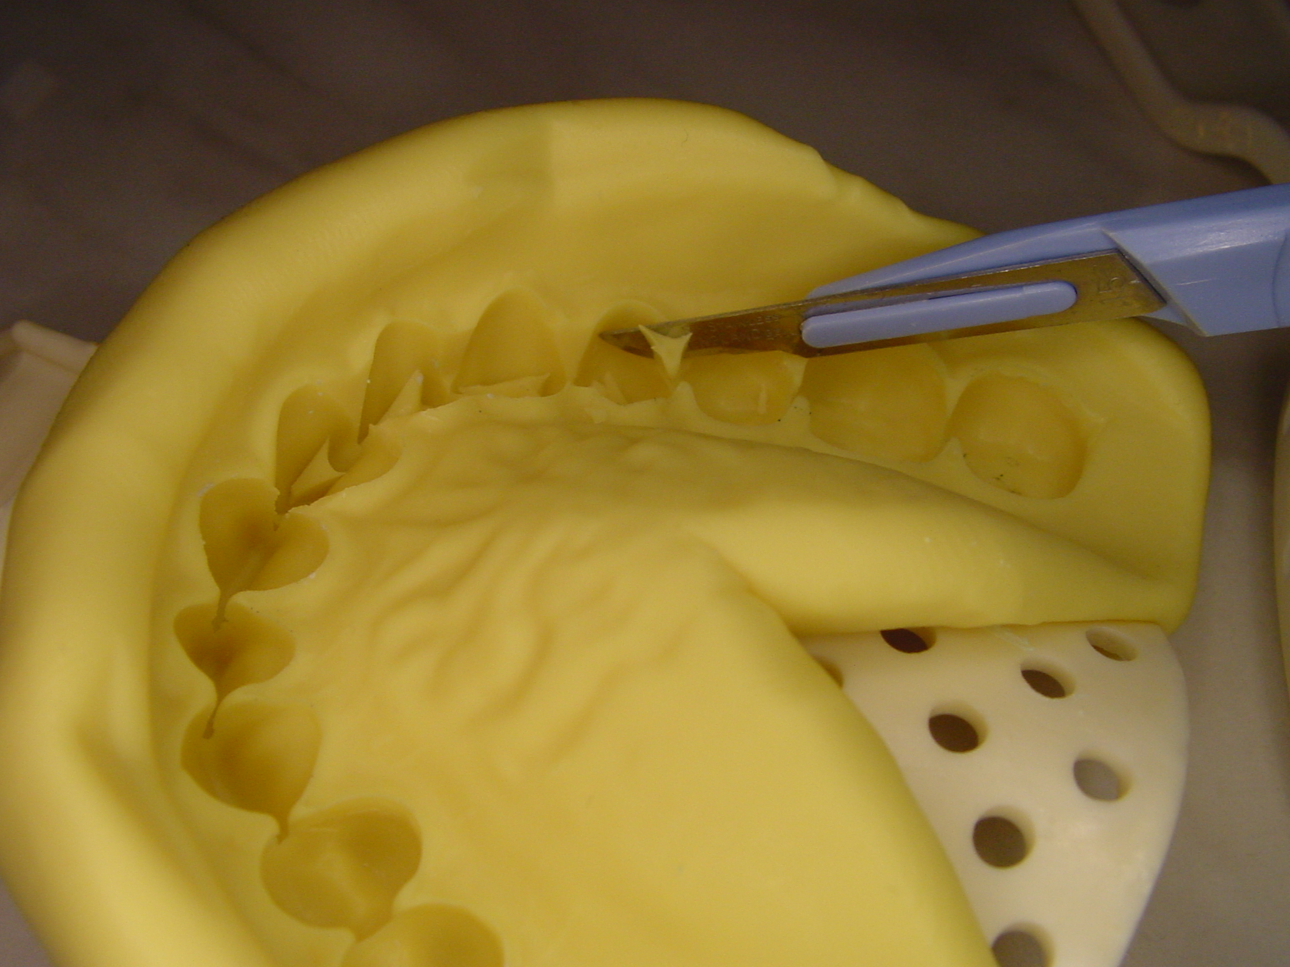
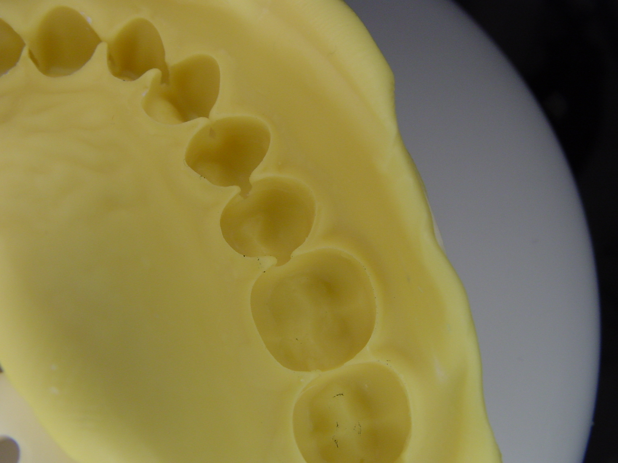
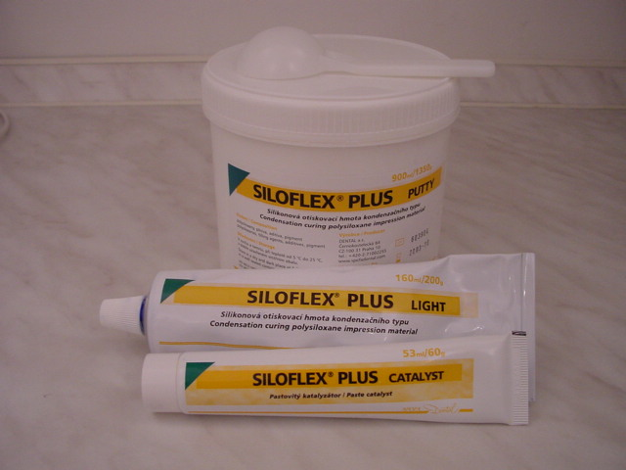
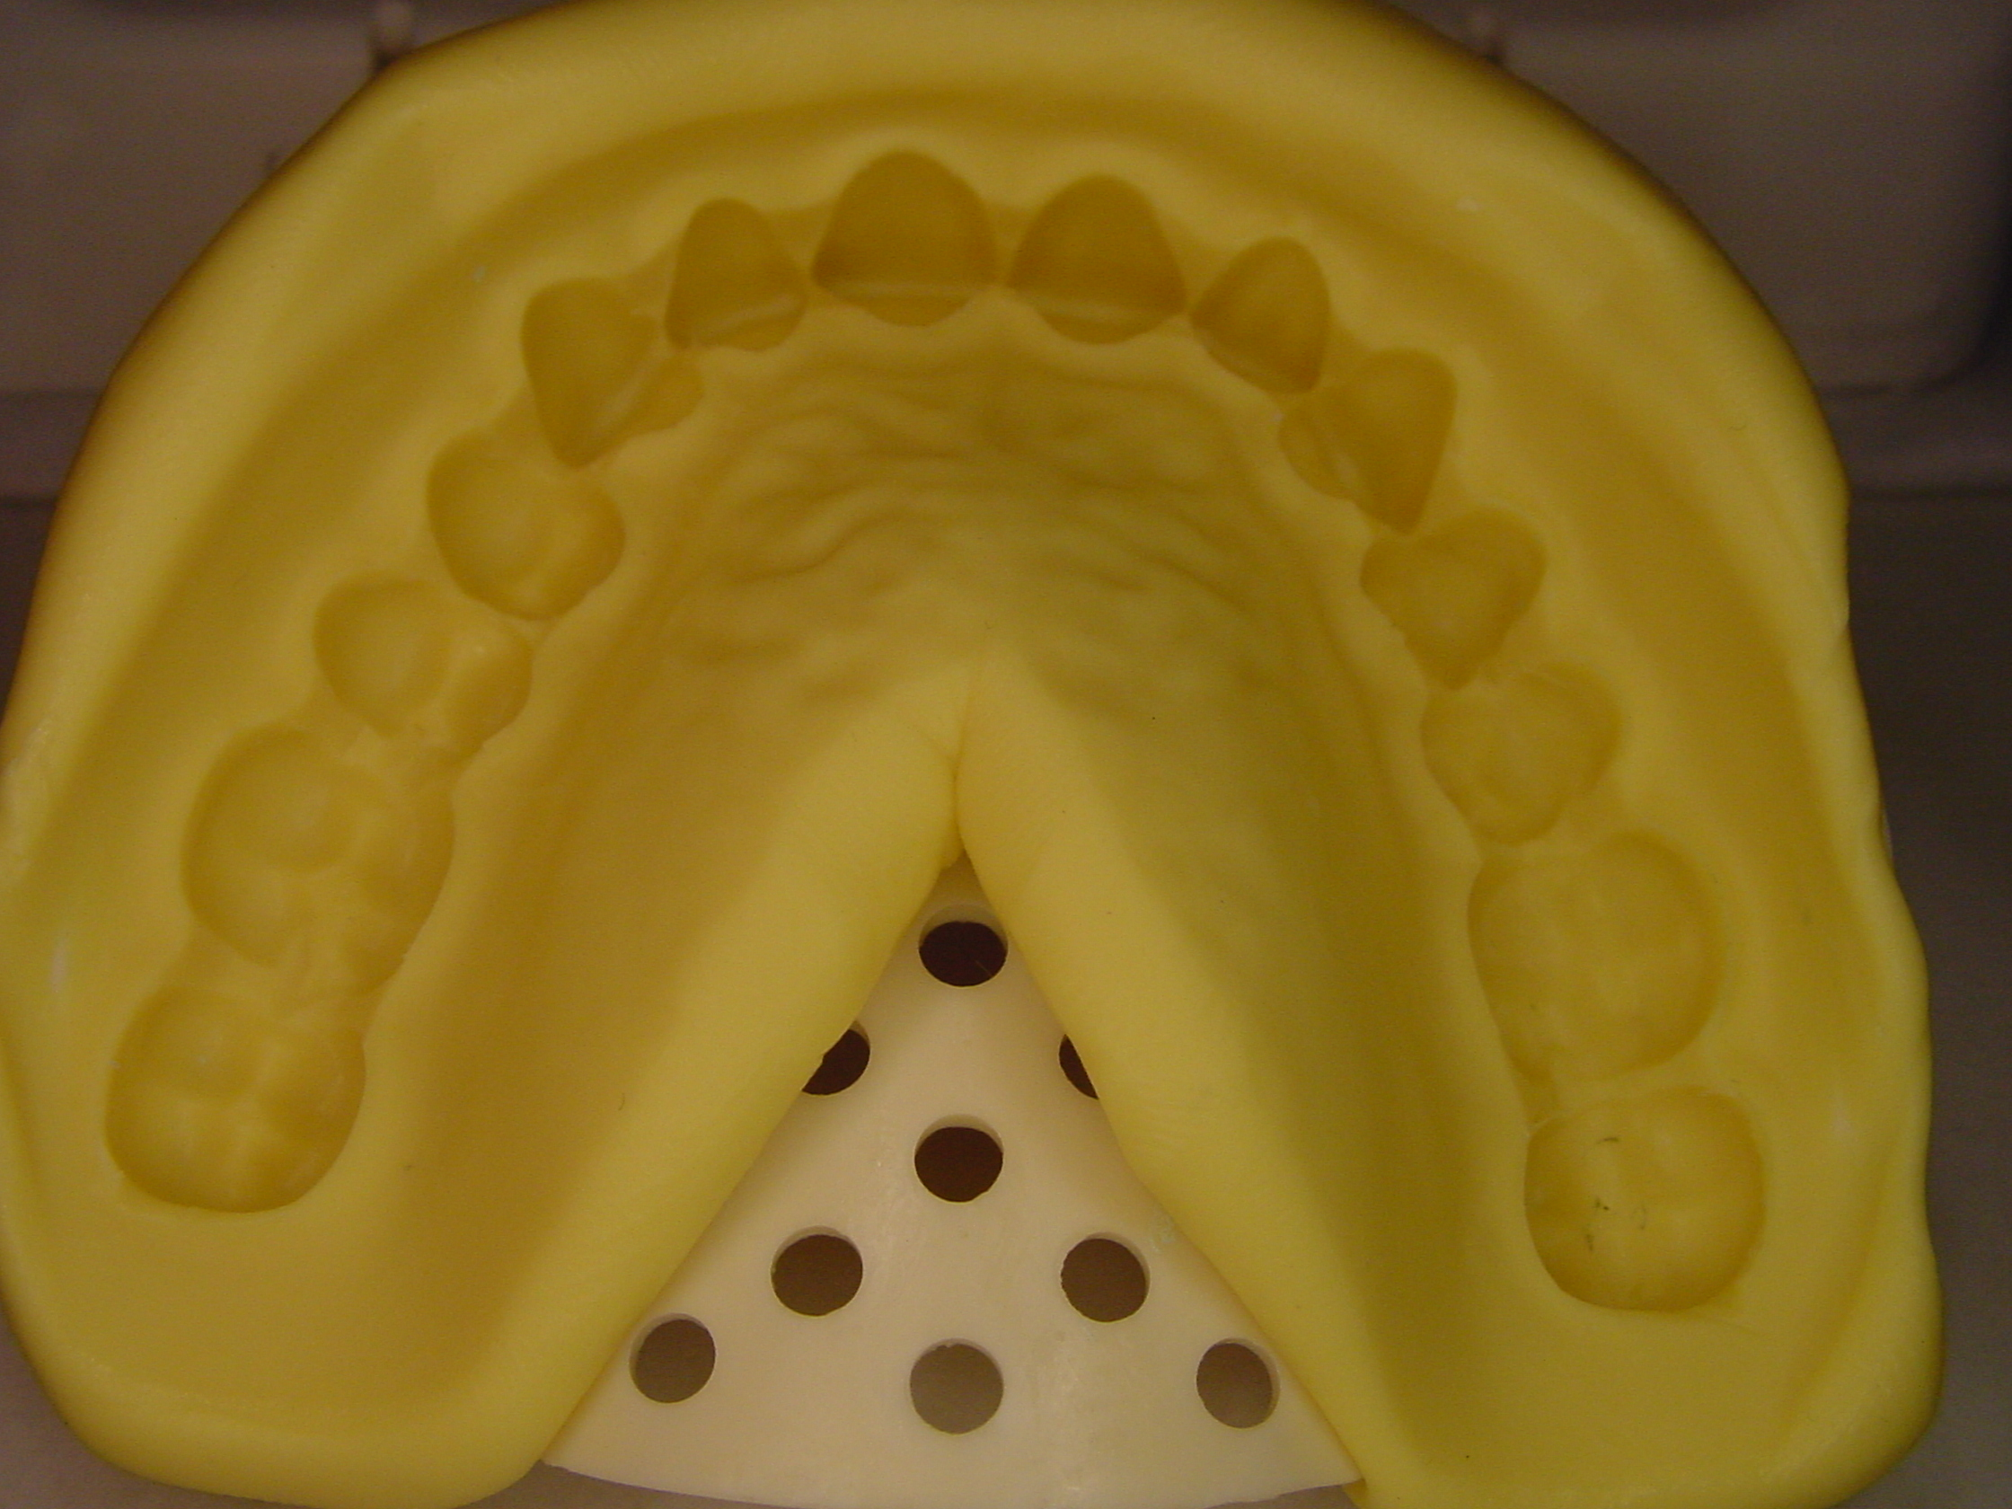
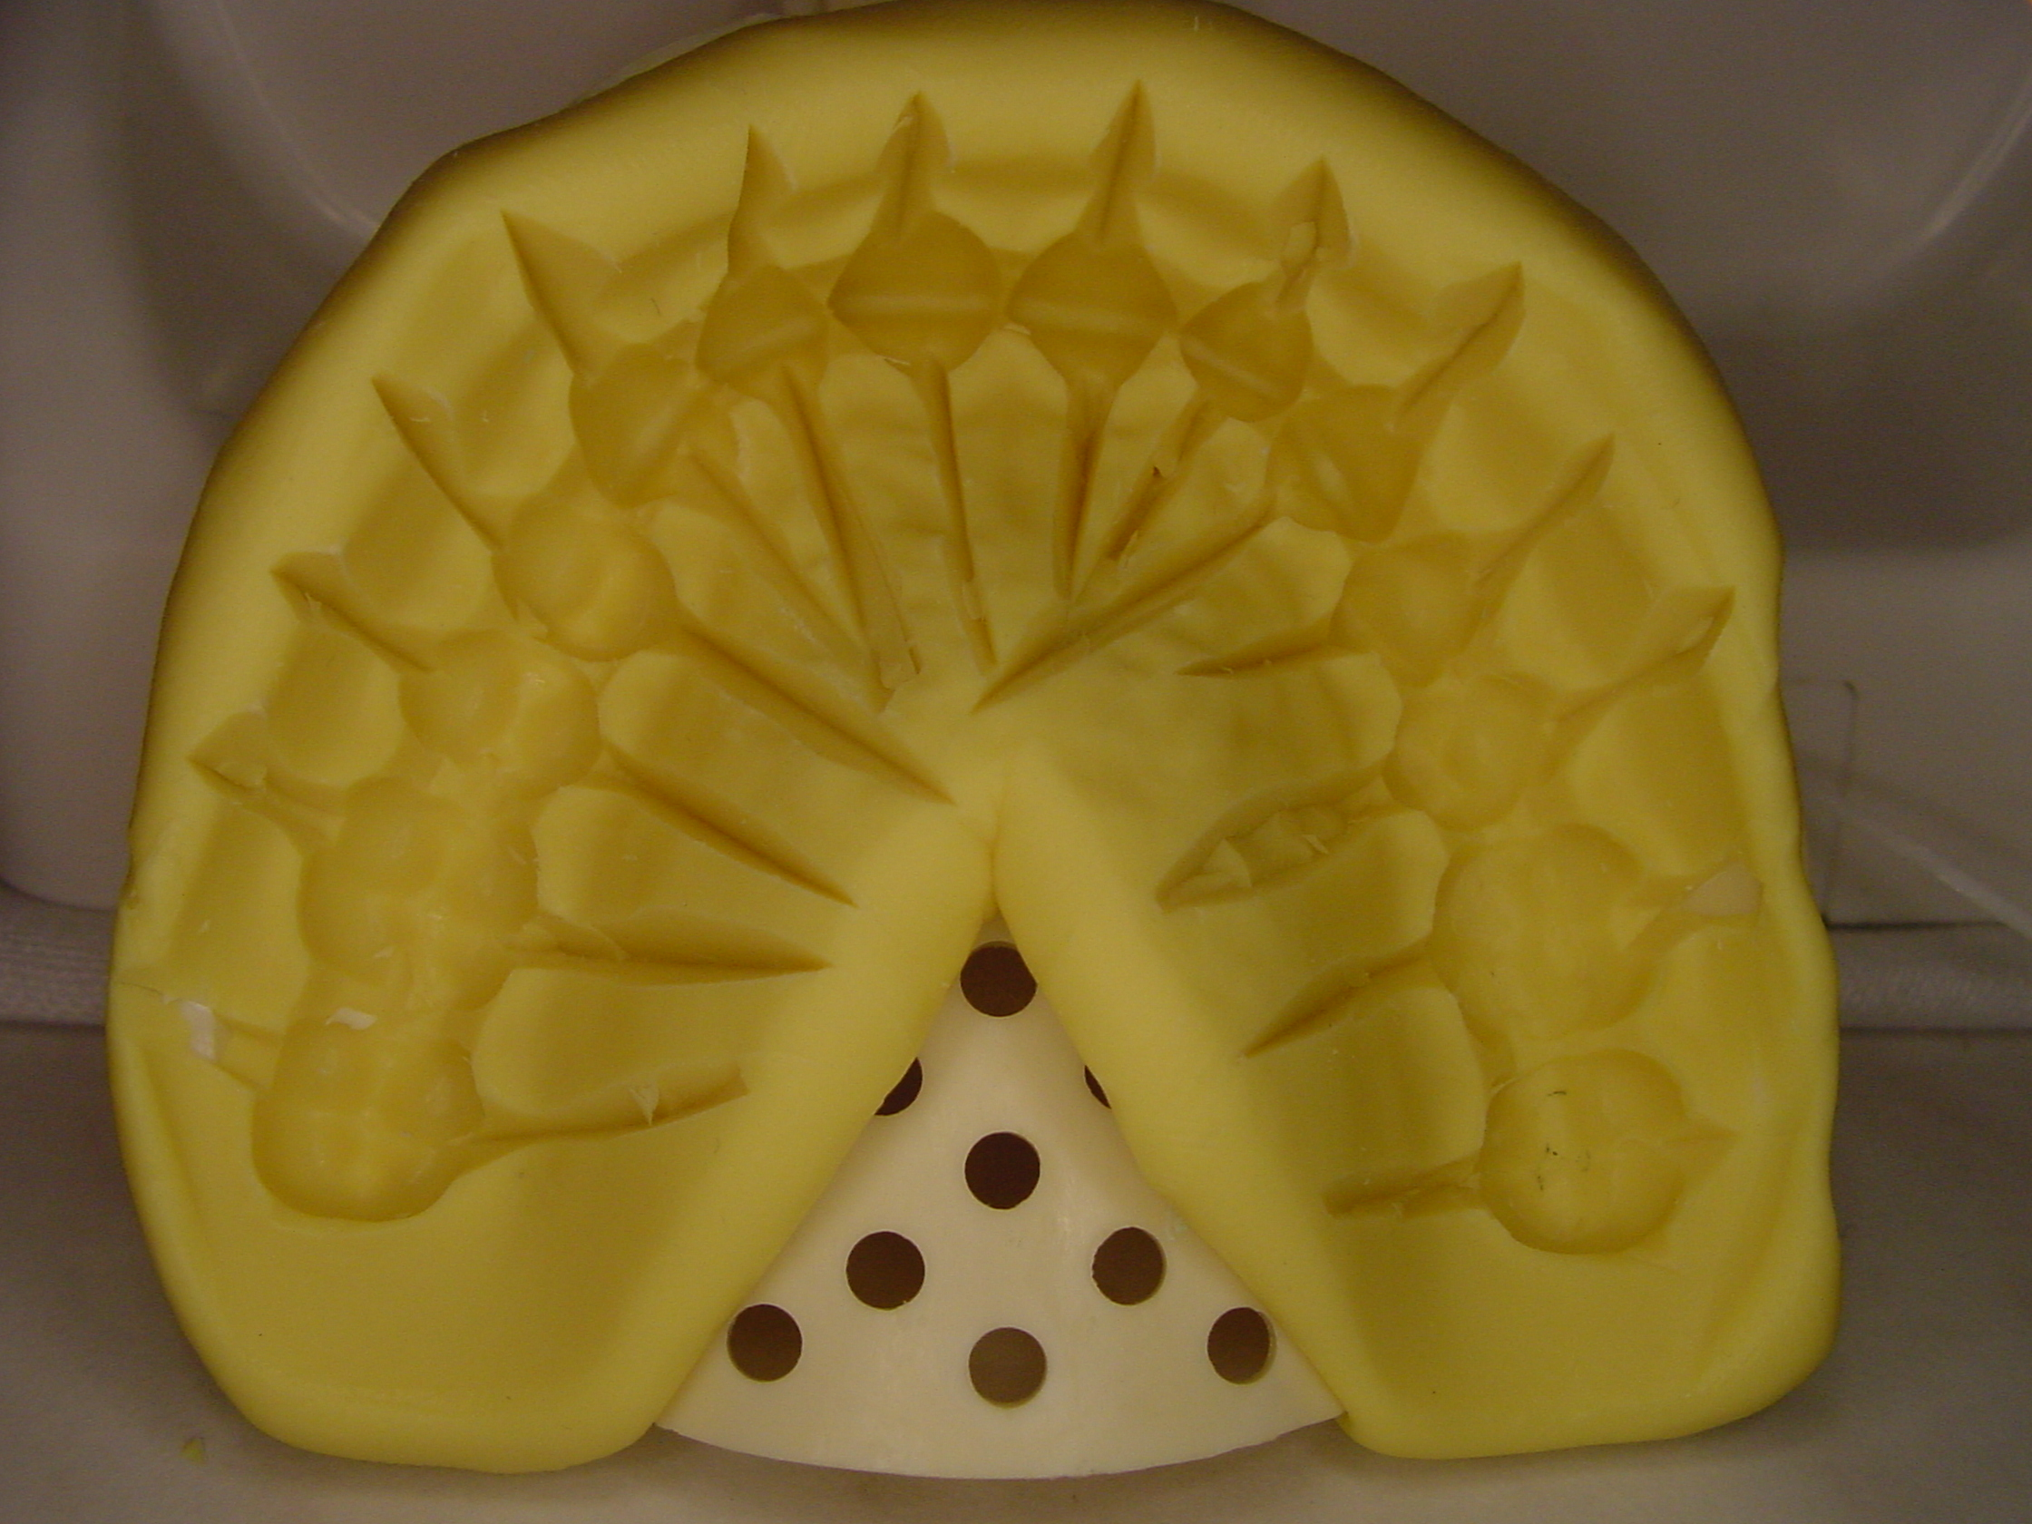
Kétfázisú kétidejű technika

Slide 20
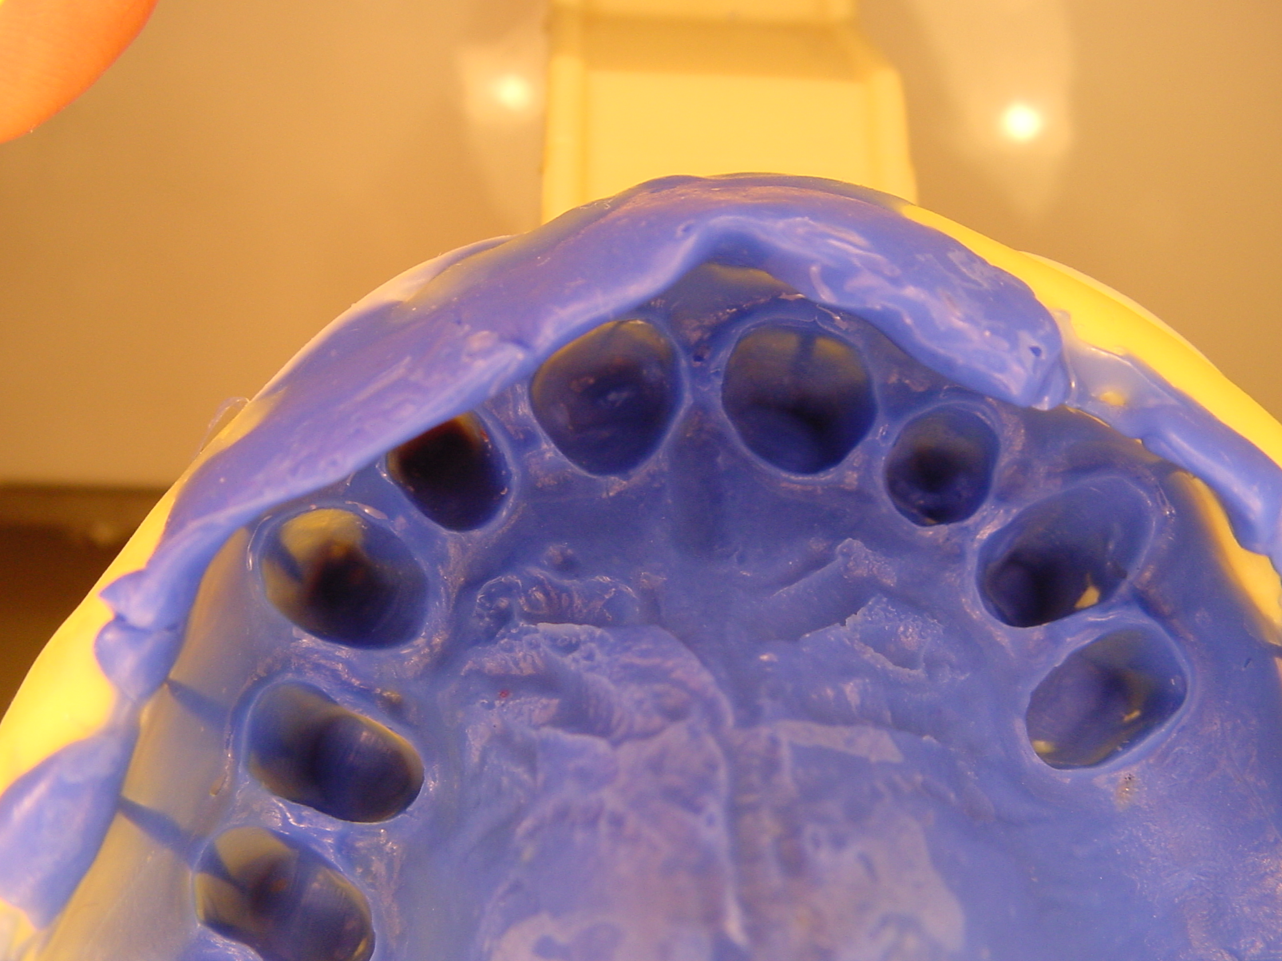

Slide 21
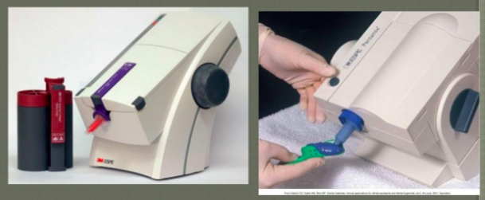
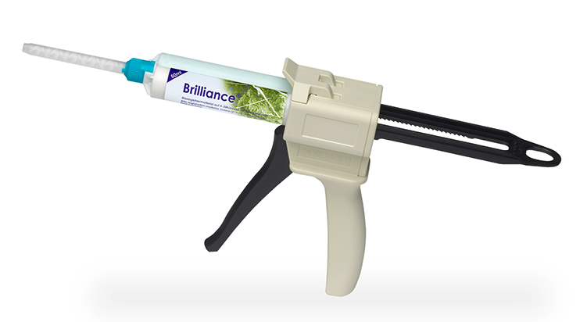
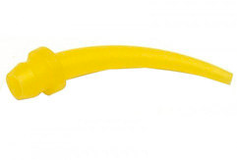

Slide 22
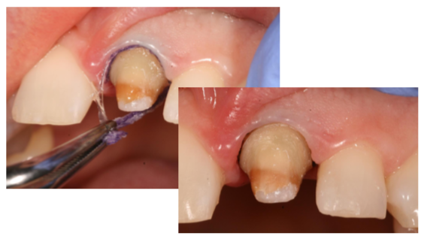
Sulcus (ínybarázda) tágított lenyomatvétel
A lenyomatvétel előtt a sulcusba egy vékony fonalat helyeznek be kb. fél órára. Közvetlenül a lenyomatvétel előtt a sulcus fonalat (retrakciós fonalat) eltávolítják. Célja, hogy élesebb és pontosabb ínyszélt kapjanak a mintázatban. Létezik retrakciós paszta is, ami rendkívül jó vérzéscsillapító hatású.

Slide 23

Sulcus gingivae ideiglenes tágítása
Ínybarázda tágító fonala + felhelyező műszer
Ínybarázda tágító gyűrűk
Gyógyszeroldatok: összehúzó (adstingens) és érszűkítő (vasoconstrictio) hatású
  Cinkklorid (max 8%-os oldata)
  Aluminiumklorid, taninsav (max 20%-os)
  Adrenalin, Noradrenalin (0,1%)
  Privin, Otrivin
  Gingi-Pak (adrenalinnal impregnált fonal)
Egyfonalas, kétfonalas technika

Slide 24
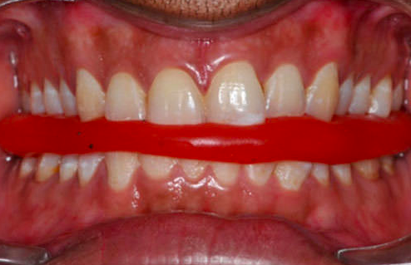




Centrális relació/ occlusio rögzítése
  viaszharapás/szilikon harapás (pl Futar)

Slide 25


Centrális relació/ occlusio rögzítése
  harapási sablon (ha nincsenek occlusios egységek)

Slide 26


Slide 27







Slide 28

Lenyomatkanalak előkészítése
Kanáladhezívek

Slide 29


Slide 30


Slide 31


Slide 32


Slide 33
Szilikonok
Organo-anorganikus műanyagok
Különböző konzisztenciában vannak forgalomban
    kemény (gyúrható)
    közepesen híg (kenhető)
    híg (hígan folyó, olajszerűen folyékony)
A gyártási technológiától függően beszélünk addíciós
  „A” szilikonokról (Polivinil xiloxan), vagy
  kondenzációs „C” szilikonokról.
Az „A” szilikonok érzékenyek a kénre, mely a gumigyártás mellékterméke. Ezért ügyelni kell rá, hogy hagyományos gumikesztyűben az ilyen lenyomatanyagokat nem szabad keverni! Zsugorodási rátájuk 0,2 %

Slide 34
„A” szilikonok
  A lenyomatanyagok kétpasztás rendeszerek
  Nagyon rugalmasak, jó a dimenzió stabilitásuk
  Nagy preczitású pótlásokhoz kiváló
  Hátrányos helyzetük a hidrofób voltuk, ill. számos kémiai ágensek képesek gátolni, lassítani a polimerizációs folyamatot pl. Latex kesztyű (kéntartalom miatt), műgyanták, talkum, eugenol, véralvadást segítő ágensek.
  Polimerizációs kötésük során nem képződik melléktermék
„C” szilkon - Kondenzációs szilikon
  A lenyomatanyag kötése során, melléktermékként etil-alkohol keletkezik, ez a rendszerből elpárologva hozzájárul a lenyomatanyag jelentős 24 óra alatti 11,5-nyi % nyi –zsugorodásához.

Slide 35












Slide 36



Slide 37


Slide 38


Slide 39


Slide 40
Lenyomatvételhez használt további eszközök
Retrakciós fonal vagy retrakciós gyűrű
Fonalbehelyező műszer
Impregnáló folyadék (általában vérzéscsillapító hatású)
Lenyomatfecskendő (híg lenyomatanyagokhoz)
Lenyomat pisztoly (közepesen híg lenyomatanyagokhoz)
Keverőcsőr (különböző vastagságúak, a sűrűbb konzisztenciájú anyaghoz szélesebbet választunk!)
Lenyomat alakító kés, eszköz (hígan folyó lenyomatanyagokhoz elvezető csatornácskákat alakítanak ki!)
Lenyomatkeverő lap, spatula (mércézett lapok, könnyítik az adagolást – mennyi lenyomatanyaghoz hány mm-nyi katalizátort kell a tubusból kinyomni)
Lenyomatkeverő gumicsésze, mérő pohár (por – folyadék adagolás könnyítésére)

Slide 41
Alapvető protetikai műveletek
Mintakészítés
  Kivehető pótlásoknál egyszerű gipszminta készítése kemény gipszből (közepesen kopásálló gipsz, különböző színekben. Kék esetleg sárga)
  Rögzített pótlásoknál szekciós gipszminta készítése, melyből a technikai munka során a pillérfogak kiemelhetők és pontosan visszahelyezhetők. (nagy kopásállóságú gipszet használnak!)

Slide 42
Fogművek próbája
Vázpróba: A leplezetlen fémkorona bepróbálása, széli záródás ellenőrzése, van-e elegendő hely a leplező anyag számára
Kivehető rész vázpróbája: a kivehető pótlás megöntött fémvázának elenőrzése
Fogpróba: a kivehető rész készrevitel előtti próbája az occlusió ellenőrzése és a fogpótlás stabilitásának ellenőrzése céljából
Nyerspróba: porcelán leplezés készrevitel előtti próbája (occlusio, szín)

Slide 43



Fogművek/fogpótlások rögzítése
Oldható
(a fogmű roncsolás nélkül eltávolítható)
Ideiglenes ragasztócement
Csavaros rögzítés (implantátumoknál)
Oldhatatlan
(a fogmű csak roncsolással távolítható el)
Végeleges ragasztócement

Slide 44


